Slide 1
Programavimo mokymosi sistema, paremta naršyklės technologijomis
UŽ KIEKVIENOS TECHNOLOGIJOS – ŽMOGUS
Autorius: Rokas Sičiovas
Vadovas: prof. dr. Tomas Blažauskas
Recenzentas: doc. dr. Sigitas Drąsutis

Slide 2
Tikslas ir uždaviniai
Projekto tikslas - populiarinti programavimą jaunų mokinių rate, taip suteikiant galimybę mokytojams kurti uždavinius, o mokiniams spręsti uždavinius vienoje sistemoje ir gauti automatinį grįžtamąjį ryšį.
UŽ KIEKVIENOS TECHNOLOGIJOS – ŽMOGUS
Uždaviniai:
Išanalizuoti rinkoje esančius programavimo mokymosi portalus;
Atsižvelgus į analizės rezultatus specifikuoti mokymosi portalo reikalavimus;
Suprojektuoti mokymosi portalo sistemą;
Realizuoti bei ištestuoti mokymosi portalą remiantis sudarytu projektu;
Parengti sistemos dokumentaciją.
2

Slide 3
Sprendimų analizė
Lyginimo kriterijai | Informiko Akademija | KTU Open Courses | GDB Online Debugger | Learn Programming
Automatinis uždavinio kodo testavimas | - | - | + | +
Programavimo kalbos kompiliatoriaus integracija | - | - | + | +
Bankinių pavedimų integracija | - | - | + | +
Galimybė pasirinkti puslapio kalbą | - | + | - | -
Įverčių sistema | - | + | + | +
Mokytojo uždavinių kūrimas savo mokiniams | - | - | + | +
Elektroninės parduotuvės sistema | - | - | - | +
Skirtingos programavimo kalbos pasirinkimas | - | - | + | -
3

Slide 4
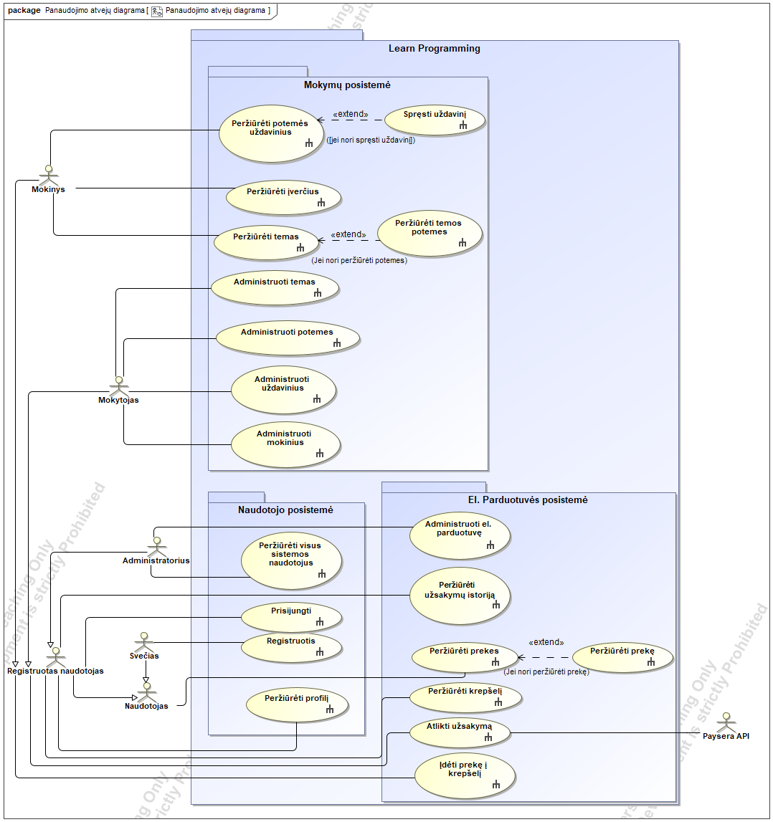
Sistemos funkcijos
4

Slide 5
Nefunkciniai sistemos reikalavimai
Kultūriniai-politiniai:
Naudotojo sąsaja turi būti realizuota lietuvių kalba.
Saugumui ir sistemos priežiūrai:
Sistema turi būti ištestuota bent vienetų testais ir testų padengimo procentas turi siekti bent 90 procentų;
Įrankio programos kodo talpinimui ir kodo istorijai saugoti tūri būti naudojama versijų kontrolės sistema Git;
Visi serverio API metodai privalo būti apsaugoti ir pasiekiami tik autorizuotų naudotojų;
Kliento ir serverio komunikacijos apsauga pagrįsta JWT žetonais.
Realizacijos:
Duomenų validacija turi būti atliekama ir naudotojo sąsajoje;
Grafinė naudotojo sąsaja turi būti palaikoma Chrome, Opera, Microsoft Edge, Firefox naršyklėse;
Grafinė naudotojo sąsaja turi būti pritaikyta ir mobiliesiems įrenginiams, ir planšetėms.
5

Slide 6







Realizacijos technologijos
.NET 6 karkasas;
C# programavimo kalba;
React biblioteka;
TypeScript programavimo kalba;
MySQL 8.0;
Xunit;
AutoFixture.
6

Slide 7
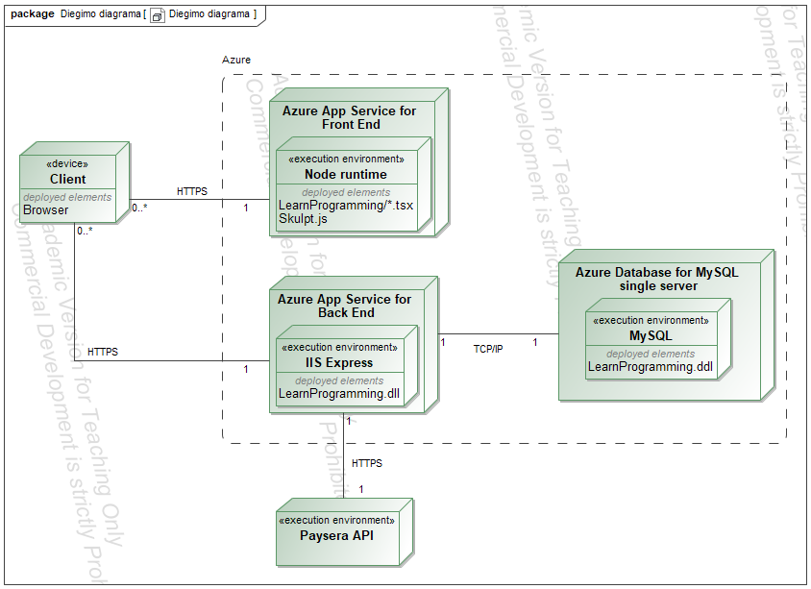
Diegimo modelis
7

Slide 8
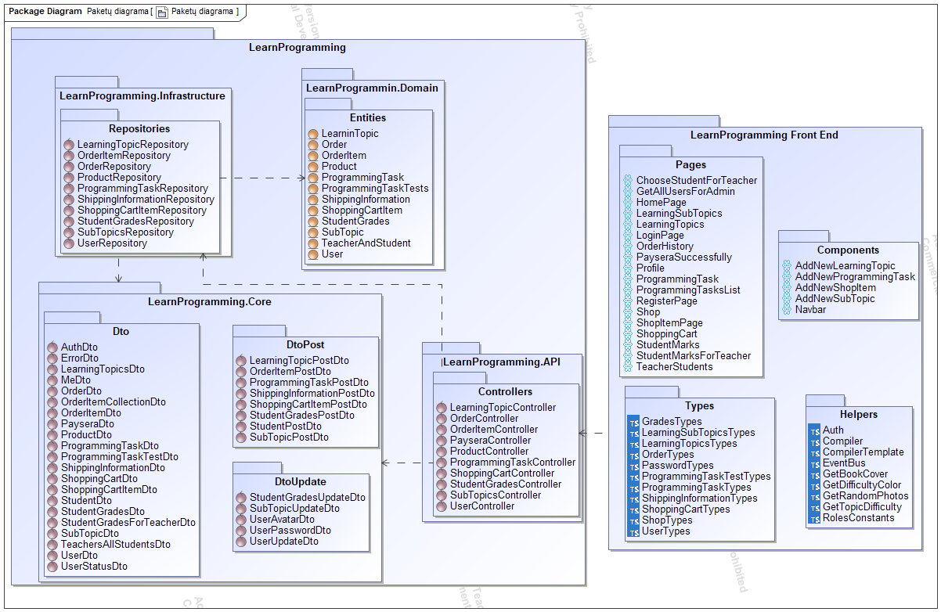
Sistemos paketų diagrama
8

Slide 9
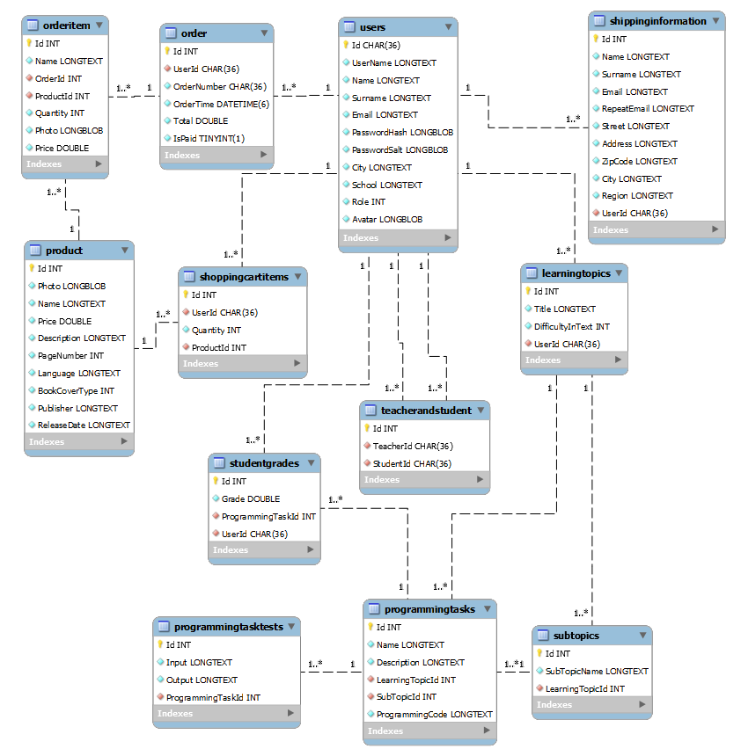
Sistemos duomenų bazės schema
9

Slide 10
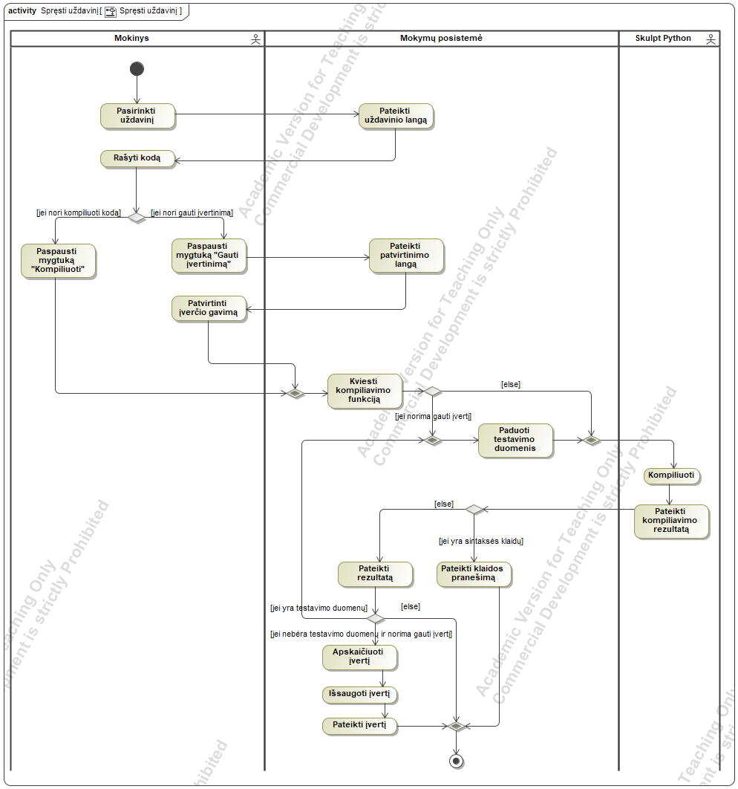
„Spręsti uždavinį“ veiklos diagrama
10

Slide 11
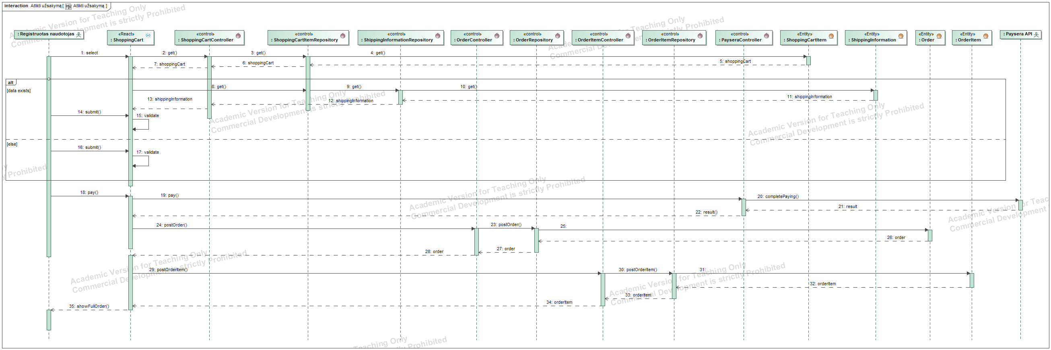
„Atlikti užsakymą“ sekų diagrama
11

Slide 12
Testavimo strategija
Testuojant sistemą buvo atlikti šie punktai:
Statinė kodo analizė;
Vienetų testavimas;
Rankinis naudotojo sąsajos testavimas
Sistemoje iš viso parašyta apie 70 vienetų testų. Kodo eilučių padengimo procentas siekia 91%.
12

Slide 13
Išvados ir rezultatai
Išsiaiškinta, jog tokių programavimo mokymosi portalų, kuriuose kodo kompiliatorius būtų naršyklėje nėra daug. Todėl buvo nuspręsta, jog sistema turi būti kuriama, kurioje kodo kompiliavimas vyktų naršyklėje, o ir naudotojo sąsaja būtų lengvai suprantama ir aiški. Taip pat buvo pasirinkta programavimo kalba – Python, kuri šiuo metu sparčiai populiarėja ir vis daugiau žmonių nori šią programavimo kalbą išmokti;
Buvo apibrėžti pagrindiniai šios sistemos naudotojai – administratorius, mokytojas ir mokinys. Taip pat buvo apibrėžtos ir trys posistemės – mokymų, naudotojo ir elektroninės parduotuvės;
13

Slide 14
Išvados ir rezultatai
Nuspręsta, jog serverio pusėje turi būti du sluoksniai – valdiklis, kuris yra atsakingas už bendravimą su kliento puse (angl. frontend) ir (angl. repository), kuris atsakingas tiek už logiką, tiek už komunikavimą su duomenų baze.
Sistemai realizuoti buvo pasirinktas .NET 6 versijos karkasas, programavimui pasirinkta C# programavimo kalba. Naudotojo sąsaja buvo programuojama naudojant React biblioteką ir TypeScript programavimo kalbą. Pasirinkta duomenų bazė – MySQL, o duomenų bazės valdymo sistema – MySQL WorkBench 8.0 CE.
14

Slide 15
Išvados ir rezultatai
Sistemos funkcionalumai buvo ištestuoti tik vienetų testais, naudojant Xunit biblioteką. Jų buvo parašytą apie 70 ir vienetų testais buvo padengta apie 91% kodo eilučių. Rašant vienetų testus buvo naudojama AutoFixture biblioteka, kuri supaprastino vienetų testų rašymą;
Sistema sėkmingai realizuota. Mokytojas atsakingas už mokinių, temų, potemių ir uždavinių administravimą, mokiniui suteikta galimybę rašyti kodą Python programavimo kalba pačioje naršyklėje, vykdyti kodo kompiliavimą naršyklėje bei gauti automatinį grįžtamąjį ryšį, administratorius atsakingas už elektroninės parduotuvės administravimą. Parengtas išsamus naudotojo sąsajos vadovas, kurioje pateikiamas kiekvienas sistemoje egzistuojantis langas bei aptariama kiekvieno mygtuko nauda.
15

